Slide 1
Feasibility of Multi-Cut-Off Rebar
for Construction Application
Advisor : Prof. K.C.Chang
Presenters : You-Ran Nai
Notes:
Try 講清楚脈絡

Slide 2
第3章 梁鋼筋配置之最佳化方法
3.1 梁受撓曲鋼筋之最佳切斷點
3.2 剪力鋼筋分斷區域探討
鋼筋切斷點之最佳化研究與數值驗證
Feasibility of Multi-Cut-Off Rebar
for Construction Application
第4章 鋼筋配置最佳化之效益量化探討
4.2 影響最佳化效益之參數與條件
4.3 結構數值模型建立
4.4 撓曲鋼筋切斷點效益評估
4.5 剪力鋼筋分斷區域效益評估
4.6 真實世界之數值模型驗證
4.7 施工成本初步評估
梁鋼筋配置最佳化應用於施工可行性評估
Feasibility of Optimization Beam Reinforcement
for Construction Application

Slide 3
量化研究

Slide 4
非線性驗證

Slide 5

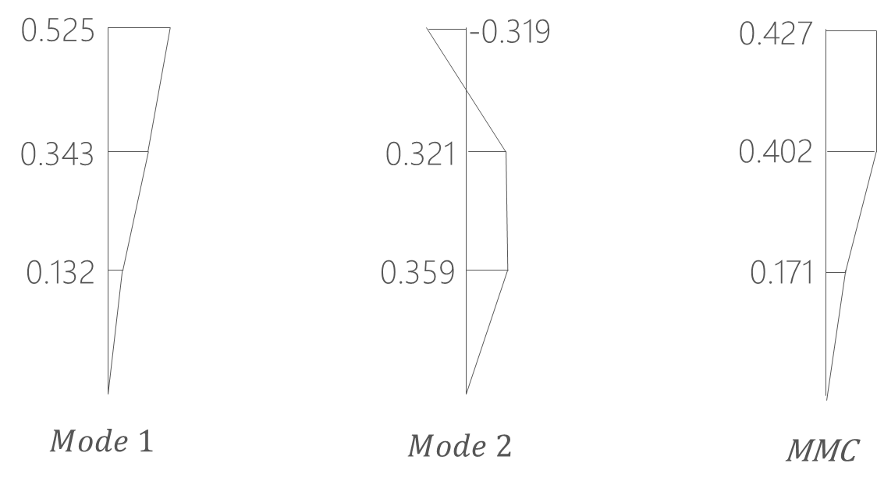
Pushover Method
Inverted Triangle
Multi-Modes Combination
Modal Pushover Analysis
Mode Shape
Effective Mass
SRSS
Notes:
定義非線性驗證的邊界

Slide 6
Multi-Modes Combination 不穩定
Tradition
Multi-Cut

Slide 7
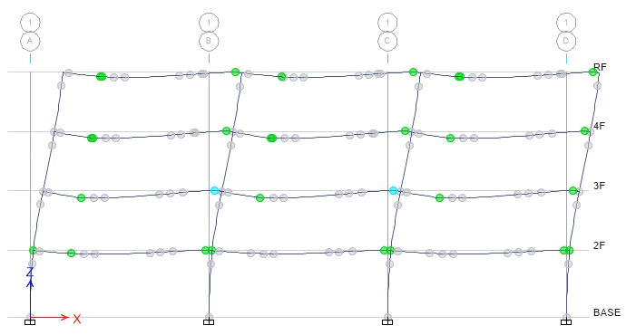
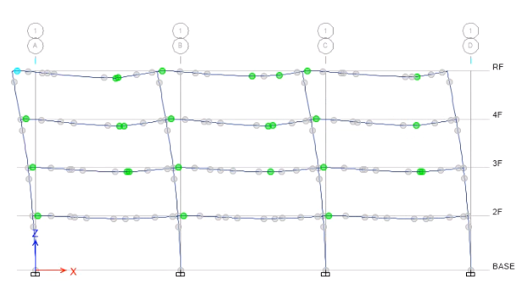
Tradition
Multi-Cut

Slide 8
Modal Pushover Analysis
Mode 1
Mode 2

Slide 9
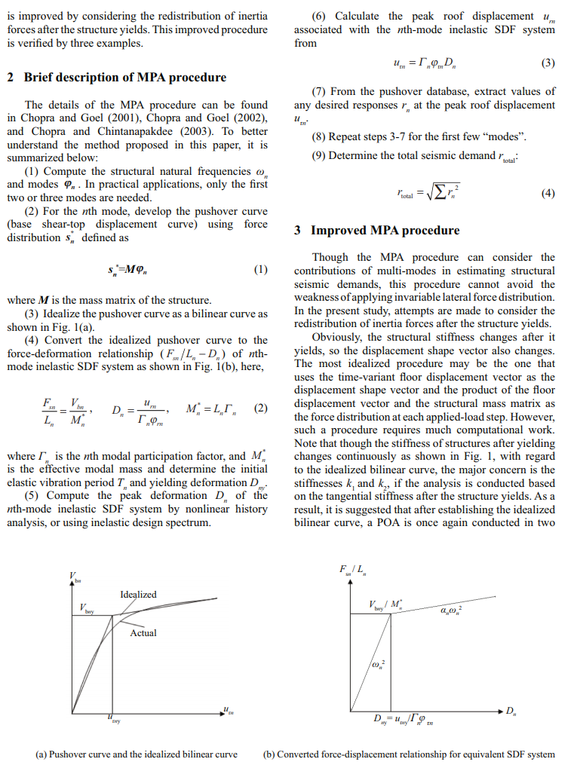

Slide 10
Time History

Slide 11
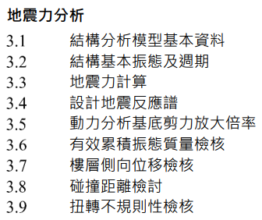
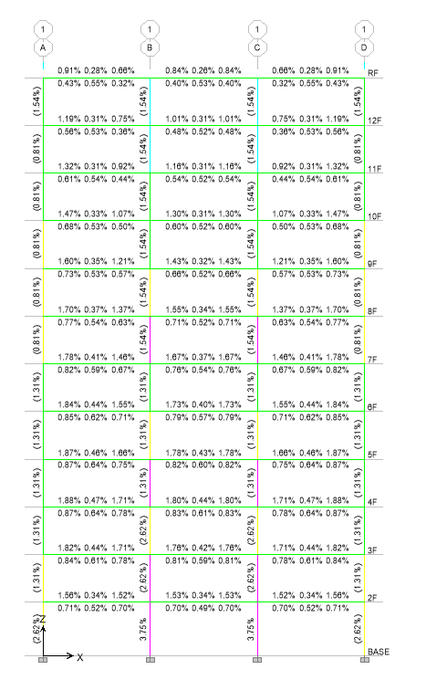
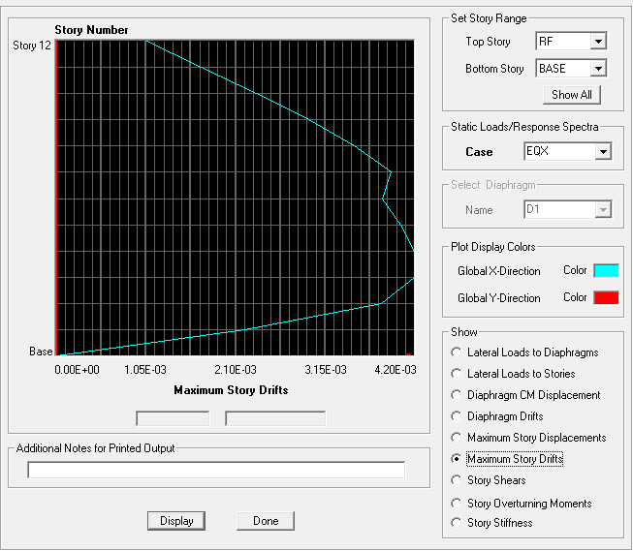

Slide 13
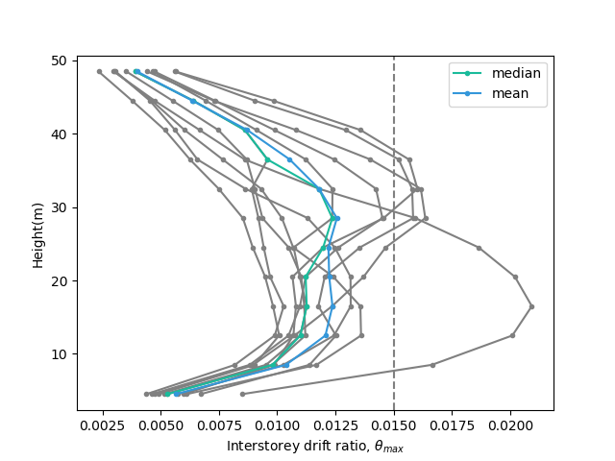
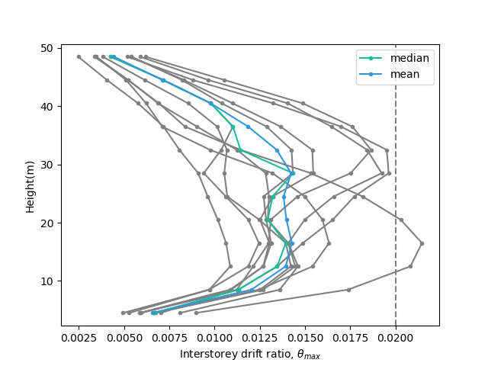
Notes:
Tradition DBE MCE

